Slide 1

Evaluer
Formation des usagers en bibliothèques
[765-21n]
S 09 E 01
CC BY SA 4.0 / Raphaël GROLIMUND 8 janvier 2015

Slide 2

SOMMAIRE
QUI évaluer?
POURQUOI évaluer ?
Évaluer QUOI ?
COMMENT évaluer ?
QUAND évaluer ?
[ <numéro> ]

Slide 3

QUI ÉVALUER
LES PARTICIPANTS
LA FORMATION
[ <numéro> ]

Slide 4
POURQUOI ÉVALUER
LES PARTICIPANTS
Savoir où ils en sont
* ce qu'ils ont compris
* ce qu'ils savent faire
Mesurer le chemin qu'il reste à faire pour atteindre les objectifs
[ <numéro> ]

Slide 5
RAPPEL: OBJECTIF DE CE COURS
Être capable de concevoir une formation pour un public cible lui permettant d’acquérir des compétences informationnelles
Être à même de choisir la meilleure stratégie pour dispenser cette formation en faisant appel aux méthodes et outils adaptés
[ <numéro> ]

Slide 6
POURQUOI ÉVALUER
LA FORMATION
Savoir si...
... les objectifs ont été atteints
... le contenu doit être adapté
... les méthodes doivent être adaptées
... d'autres formations peuvent être proposées
[ <numéro> ]

Slide 7
EN PRATIQUE
Dès le 12 janvier, l'école va vous demander d'évaluer ce cours.
FAITES-LE !
IL N'Y A RIEN DE PLUS IMPORTANT
POUR UN FORMATEUR / ENSEIGNANT
QUE LE FEEDBACK
DES PARTICIPANTS / ÉTUDIANTS
[ <numéro> ]

Slide 8
ÉVALUER QUOI
LES PARTICIPANTS
des connaissances
des compétences
implique de définir le niveau minimum à avoir à la fin de la formation
=> critères, pondération, etc.
[ <numéro> ]

Slide 9
OBJECTIF DE L'ÉVALUATION
VALIDER LES ACQUIS DE FORMATION
&
NE PAS DONNER LE(S)
crédits, diplômes, etc.
À QUELQU'UN QUI N'A RIEN COMPRIS !
[ <numéro> ]

Slide 10
ÉVALUER QUOI
LA FORMATION
le contenu du cours
les méthodes employées
le support de cours
les aspects logistiques (concerne plutôt l'organisateur)
év. l'utilité de la formation (concerne plutôt l'organisateur)
[ <numéro> ]

Slide 11
OBJECTIF DE L'ÉVALUATION
INFORMER LES ORGANISATEURS
contrôle de qualité
propositions de nouveaux cours
INFORMER LES FORMATEURS
ce qui a été apprécié & ce qui n'a pas fonctionné
Les participants recommanderaient-ils cette formation ?
[ <numéro> ]

Slide 12
COMMENT ÉVALUER
TYPES D'ÉVALUATIONS
évaluation diagnostic (pré-test, autoévaluation)
évaluation formative (test de connaissances pour donner un feedback)
évaluation sommative (test de connaissances pour donner une note)
[ <numéro> ]

Slide 13
COMMENT ÉVALUER
TYPES DE QUESTIONS
questions à choix multiples (QCM)
questions ouvertes
exercices pratiques
dissertations
etc.
forme : par écrit ou par oral ?
[ <numéro> ]

Slide 14
COMMENT ÉVALUER
ÉVALUER LES PARTICIPANTS
notes (de 0 à X)
évaluations (LA – AA – A – PA – NA)
acquis – non acquis
support : imprimé ou électronique ?
[ <numéro> ]

Slide 15
LE CAS DES MOOCs
COMMENT ÉVALUER LES TRAVAUX DE PLUSIEURS MILLIERS D'ÉTUDIANTS ?
Les étudiants s'évaluent les uns les autres.
C'est ce qu'on appelle le peer-grading.
COMMENT ÉVITER QUE LES DÉRAPAGES ?
Comme au patinage artistique : on élimine la meilleure et la plus mauvaise évaluation.
[ <numéro> ]

Slide 16
COMMENT ÉVALUER
ÉVALUER LA FORMATION
notes (de 0 à X)
échelle (de pas du tout d'accord à tout à fait d'accord)
j'ai aimé – je n'ai pas aimé
points forts – points faibles – points à améliorer
questions ouvertes
support : imprimé ou électronique ?
[ <numéro> ]

Slide 17
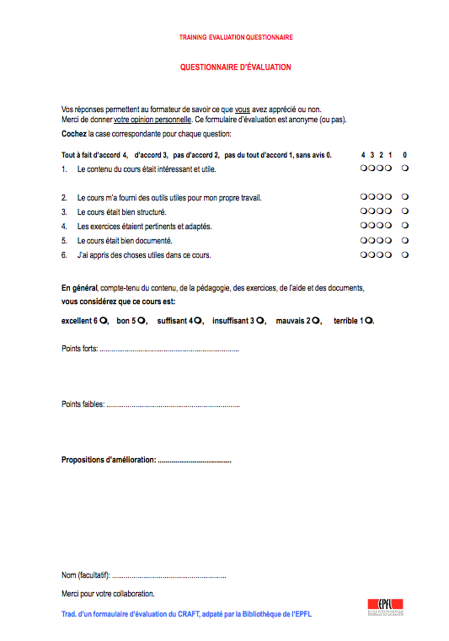
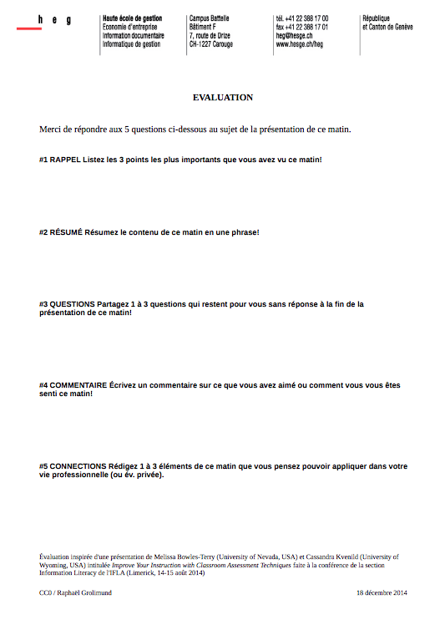
COMPARAISON
COMPARAISON DE 2 FORMULAIRES
(ceux que vous avez remplis en décembre)
[ <numéro> ]

Slide 18
QUAND ÉVALUER
LES PARTICIPANTS
au début de la formation (diagnostic)
pendant la formation (formatif)
à la fin de la formation (sommatif)
une combinaison des trois
[ <numéro> ]

Slide 19
QUAND ÉVALUER
LA FORMATION
à la fin de la formation
à la fin de chaque session (s'il y en a plusieurs)
tout au long de la formation
[ <numéro> ]

Slide 20
DEUX ÉVALUATIONS COMPLÉMENTAIRES
LES PARTICIPANTS
LA FORMATION
CE QUI COMPTE
CE QUI AIDE
ont compris
savent faire
est appréciée
est utile
n'ont rien compris
ne savent pas faire
n'est pas appréciée
n'est pas utile
[ <numéro> ]

Slide 21
QUAND ÉVALUER
ET SI LA FORMATION N'EST PAS ÉVALUÉE ?
Comment savoir si le contenu était pertinent ?
Comment savoir si les activités étaient adaptées ?
Comment savoir si les objectifs ont été atteint ?
Parlez avec les participants. Cherchez les indices.
Faites-vous confiance !
[ <numéro> ]

Slide 22
BIBLIOGRAPHIE & CRÉDITS
Bibliographie
BROUSSARD, Mary J. Snyder, 2014. Using Games to Make Formative Assessment Fun in the Academic Library. The Journal of Academic Librarianship [en ligne]. 2014. Vol. 40, n° 1, pp. 35‑42. [Consulté le 6 janvier 2015]. DOI 10.1016/j.acalib.2012.12.001.
Bibliographie complète, évolutive et collaborative en ligne
https://www.zotero.org/groups/heg-765-2n/items
Crédits
Loop (CC BY SuperAtic LABS) http://thenounproject.com/term/loop/50518/
[ <numéro> ]

